Slide 1
Использование сервиса Microsoft Teams в учебном процессе
Екатеринбург, 27.08.2020

Slide 2
План методического семинара
Обоснование необходимости и подготовительные мероприятия для внедрения MS Teams в учебный процесс
Виола Ларионова, заместитель проректора по образовательным технологиям
Организация учебной и групповой работы в MS Teams
Владимир Устинов, начальник Управления корпоративного ИТ-обучения и инноваций
Опыт работы в MS Teams
Олег Машкин, руководитель образовательных программ ИСА
Ответы на вопросы участников

Slide 3
Подготовка к началу учебного года
Согласно Приказу ректора от 18.08.2020 №655/03 :
Для очной и очно-заочно формы обучения устанавливается комбинированный режим образовательного процесса: практические занятия проводятся в традиционном формате, лекционные - с применением дистанционных образовательных технологий.
Для заочной формы обучения занятия должны проводиться только в дистанционном формате.
Для проведения занятий в дистанционном формате необходимо использовать облачный сервис Microsoft Teams;
Трансляции лекционных занятий (вебинары) проводить из специализированных аудиторий университета;
В расписании указывать платформу и аудиторию/ только платформу, если занятие проводится из дома.
До начала обучения все студенты и преподаватели должны активировать Office 365 и установить Microsoft Teams.

Slide 4
Опыт дистанционного обучения в весеннем семестре
Что удалось?
Образовательного процесс был переведен в онлайн-формат в кратчайшие сроки;
Большинство преподавателей смогли овладеть и использовали различные технологии онлайн-обучения;
Практически все дисциплины были обеспечены электронными ресурсами на LMS-платформах;
Было проведено более 80 тысяч часов онлайн-лекций и практических занятий;
Студентам был предоставлен доступ к лучшим онлайн-курсам на НПОО, Coursera;
Итоговая аттестация была проведена полностью в дистанционном формате;
Была организована техническая поддержка преподавателей и студентов.

Slide 5
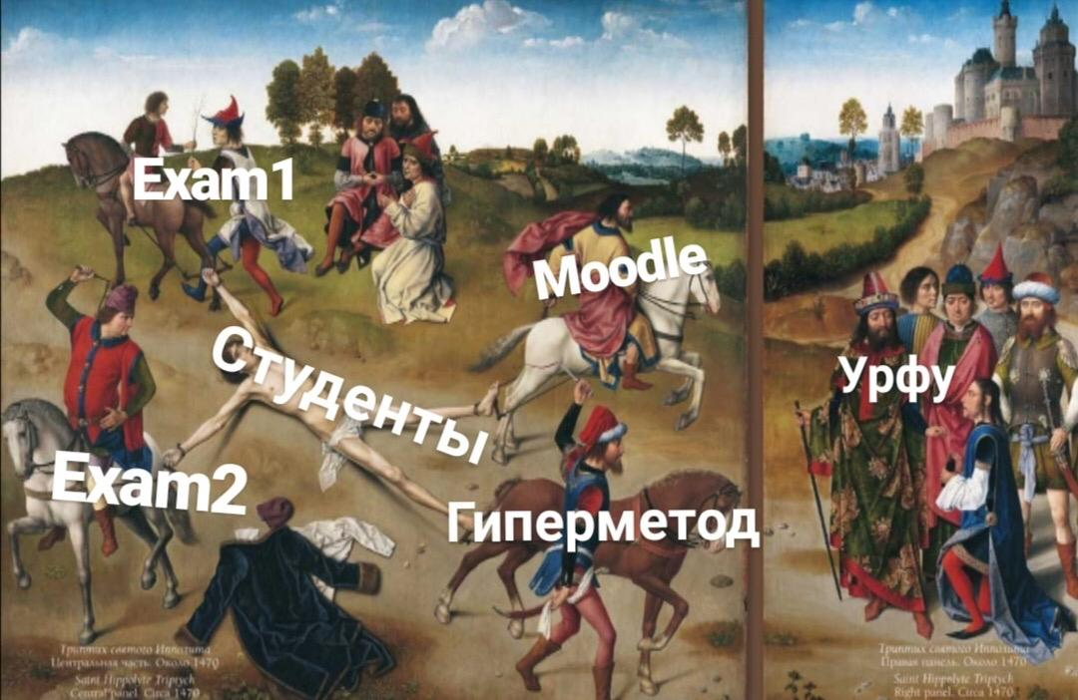
Проблемы реализации дистанционного обучения
Какие возникли сложности?
Не было одной точки входа;
Большое количество систем, в которых приходилось работать преподавателям и студентам;
Высокая нагрузка на преподавателей по организации обучения и информированию студентов;
Недостаток опыта работы с цифровыми сервисами и вебинарными платформами;
Организационно-технические сложности с проведением онлайн-лекций в домашних условиях;
Недостаток коммуникации студентов и преподавателей;
Большой объем домашних заданий и самостоятельной работы у студентов;
Создание контента «с колес» при отсутствии готового ЭОР;
Потеря записей видео-лекций в связи с превышением лимита серверного пространства;
Проблемы с записью на онлайн-прокторинг и технические проблемы с идентификацией личности.

Slide 6
Работа над ошибками
Что необходимо сделать?
Снизить количество систем для обучения студентов;
Выбрать одну систему в качестве одной точки входа;
Унифицировать процессы организации дистанционного обучения, в том числе проведения вебинаров;
Повысить коммуникационную составляющую учебного процесса, выбрав платформу для взаимодействия преподавателей и студентов;
Осуществлять понедельное планирование учебного процесса и автоматизировать процесс информирования студентов;
Обеспечить возможность доступа студентов к видео-лекциям и другим материалам на одной платформе;
Обеспечить возможность проведения дистанционных занятий в форме вебинаров из аудиторий университета;
Провести обучение преподавателей и представителей институтов по использованию выбранной системы в учебном процессе;
Автоматизировать отчетность и усилить контроль за проведением дистанционных занятий.

Slide 7
Достоинства MS Teams
Лучше интегрирована в AD УрФУ;
У студентов появляются персональные корпоративные e-mail в домене urfu.me;
Это не просто вебинарная платформа, а образовательная среда: кроме трансляции и записи видео-лекций появляются дополнительные инструменты :
o сформировать команды;
o прикрепить файлы,
o отправить задание на неделю,
o указать ссылку на ЭОР на LMS-платформе;
o писать на белой доске во время проведения вебинаров;
o создать вики-сайт;
o использовать чаты;
o проводить опросы.

Slide 8
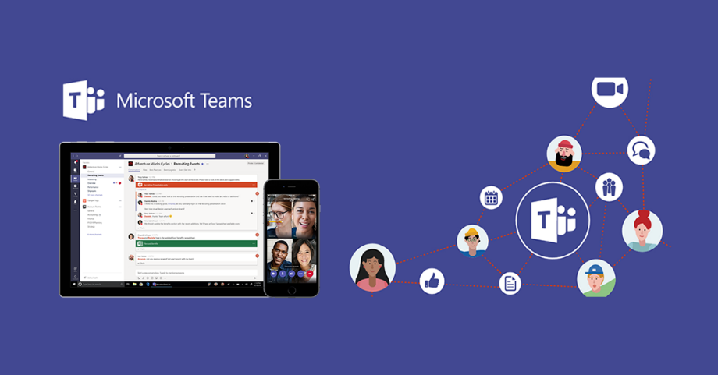
Достоинства MS Teams
Не требуются рассылки и уведомления студентам: если в начале семестра создать команду на поток студентов, то по расписанию можно входить и присоединять всех студентов одним кликом как команду;
У студентов есть возможность возвратиться к материалам, выгруженным преподавателем во время вебинара;
Преподаватель может прокомментировать ответы студентов и оставить поощрения;
Есть возможность установить insight – аналитику активности студентов: цифровая активность; средняя оценка; задания, сданные вовремя; среднее время отзыва; коммуникационная активность;
В Stream можно загружать видео-, сделанные заранее в студии самозаписи, или записи вебинаров;
Все записи вебинаров лежат на одной платформе и могут быть просмотрены повторно студентами;
Каждому клиенту доступно облачное хранилище 1 ТБ.

Slide 9
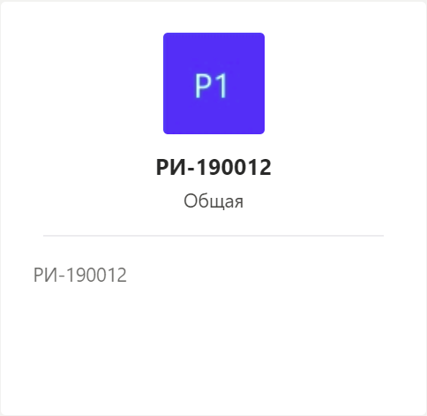
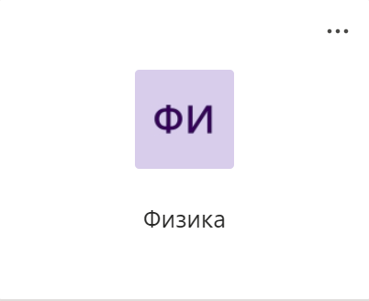
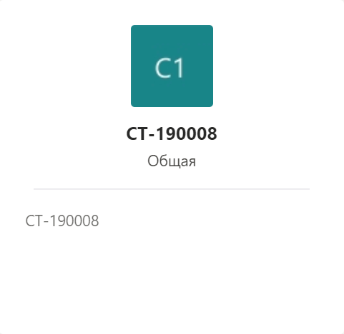
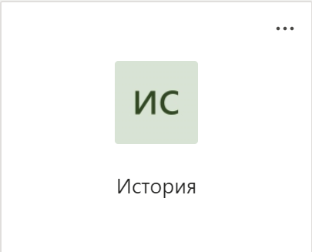
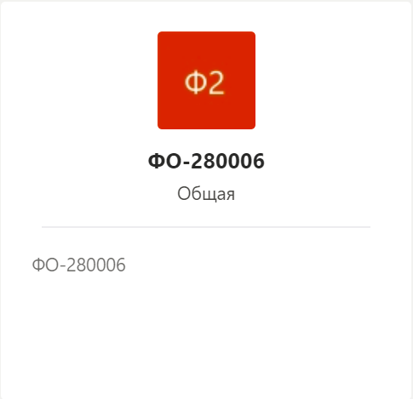
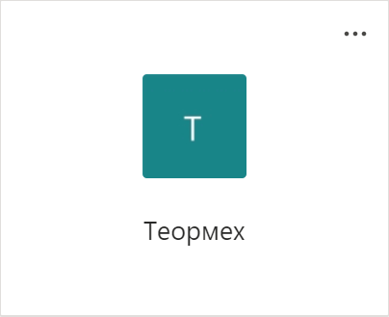
Схема подключения студентов к командам
Приглашение в команду по коду
ДЕКАНАТЫ
ПРЕПОДАВАТЕЛИ
Команды= академ. группы
Команды= дисциплины
Присоединение по наименованию группы
Код 1
Код 2
Код 3
2-й такт
3-й такт
1-й такт
5-й такт
4-й такт
6-й такт

Slide 10
Активация доступа к сервису MS Teams
Для преподавателей и сотрудников:
Выполнить активацию доступа к сервисам Office365 c помощью страницы https://office365.urfu.ru/ и своей корпоративной учетной записи, если ваш доступ не был активирован ранее.
Рекомендуем скачать с сайта https://teams.microsoft.com/downloads и установить на свой компьютер бесплатное приложение-клиент Teams.
Оформить запрос в службу поддержки: «Прошу подключить для ФИО в office365.urfu.ru лицензию на облачный Exchange с перенаправлением сообщений на корпоративный почтовый ящик: ************@urfu.ru»
Для студентов:
Убедиться в наличии активной корпоративной учетной записи при помощи сервиса https://id.urfu.ru/. При необходимости восстановить свой пароль.
Выполнить активацию доступа к сервисам Office365 c помощью страницы https://office365.urfu.ru/ и своей корпоративной учетной записи, если ваш доступ не был активирован ранее.
Рекомендуется скачать с сайта https://teams.microsoft.com/downloads и установить на свой компьютер бесплатное приложение-клиент Teams.
Процесс активации обычно занимает до 36 часов. По прошествии этого времени можно приступать к работе. Убедитесь, что активация прошла успешно на странице https://office365.urfu.ru/.

Slide 11
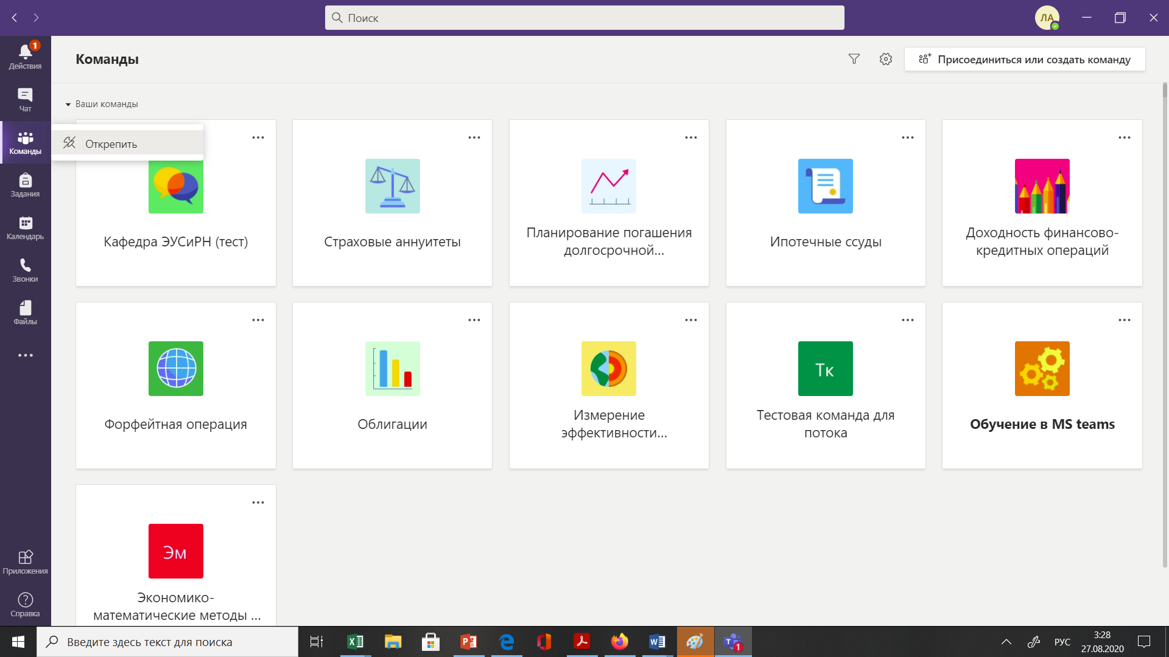
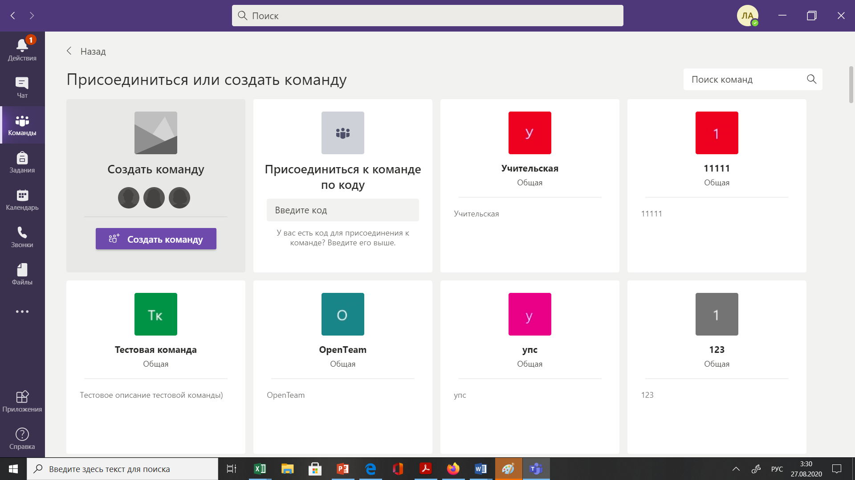
Формирование команд=академических групп в MS Teams
Сотрудник деканата:
Выполняет вход в MS Teams.
Переходит на страницу «Команды».
В правом верхнем углу нажимает «Присоединиться или создать команду».
Кликает на «Создать команду».
Выбирает тип команды «Класс».
В окне «Создайте команду» вводит наименование академической группы «Далее».
В окне «Добавление пользователей в команду» нажимает «Пропустить».
Снова переходит на страницу «Команды».
Находит только что созданную команду и нажимает «…» в правом верхнем углу иконки .
Кликает на «Настройки» «Код команды» «Создать».
Копирует код команды, например «297zui1».

Slide 12
Информирование студентов о необходимости присоединения к команде по коду
Сотрудник деканата:
Через сервис «Рассылка уведомлений» в личном кабинете или через другие каналы работы со студентами высылает код команды на присоединение всем студентам данной академической группы с текстом:
«Уважаемый студент! Поздравляем Вас с началом учебного года! В текущем семестре лекционные занятия будут проводиться через облачный сервис MS Teams. Вам необходимо проверить активацию доступа к сервисам Office 365 на странице: https://office365.urfu.ru/. Если активация прошла успешно, загрузите приложение MS Teams на свой компьютер. В левом вертикальном меню кликнете на иконку «Команды» и нажмите кнопку «Присоединиться или создать команду». Далее найдите иконку «Присоединиться к команде по коду» и введите код Вашей команды: ******. Вы автоматически будете зачислены в команду Вашей академической группы.
Желаем успехов! Подпись»
Можно продублировать эту информацию через старосту группы.
Переходит к созданию следующей команды.
Через некоторое время проверяет все ли студенты присоединились к команде.
Являясь владельцем команды, представитель деканата может теперь через MS Teams рассылать любую информацию студентам созданных им академических групп.

Slide 13
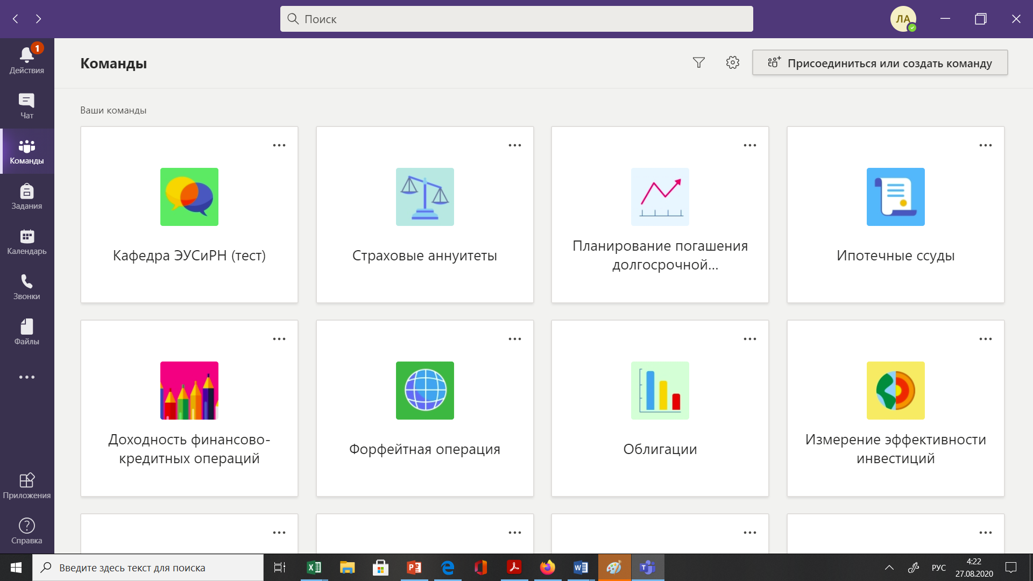
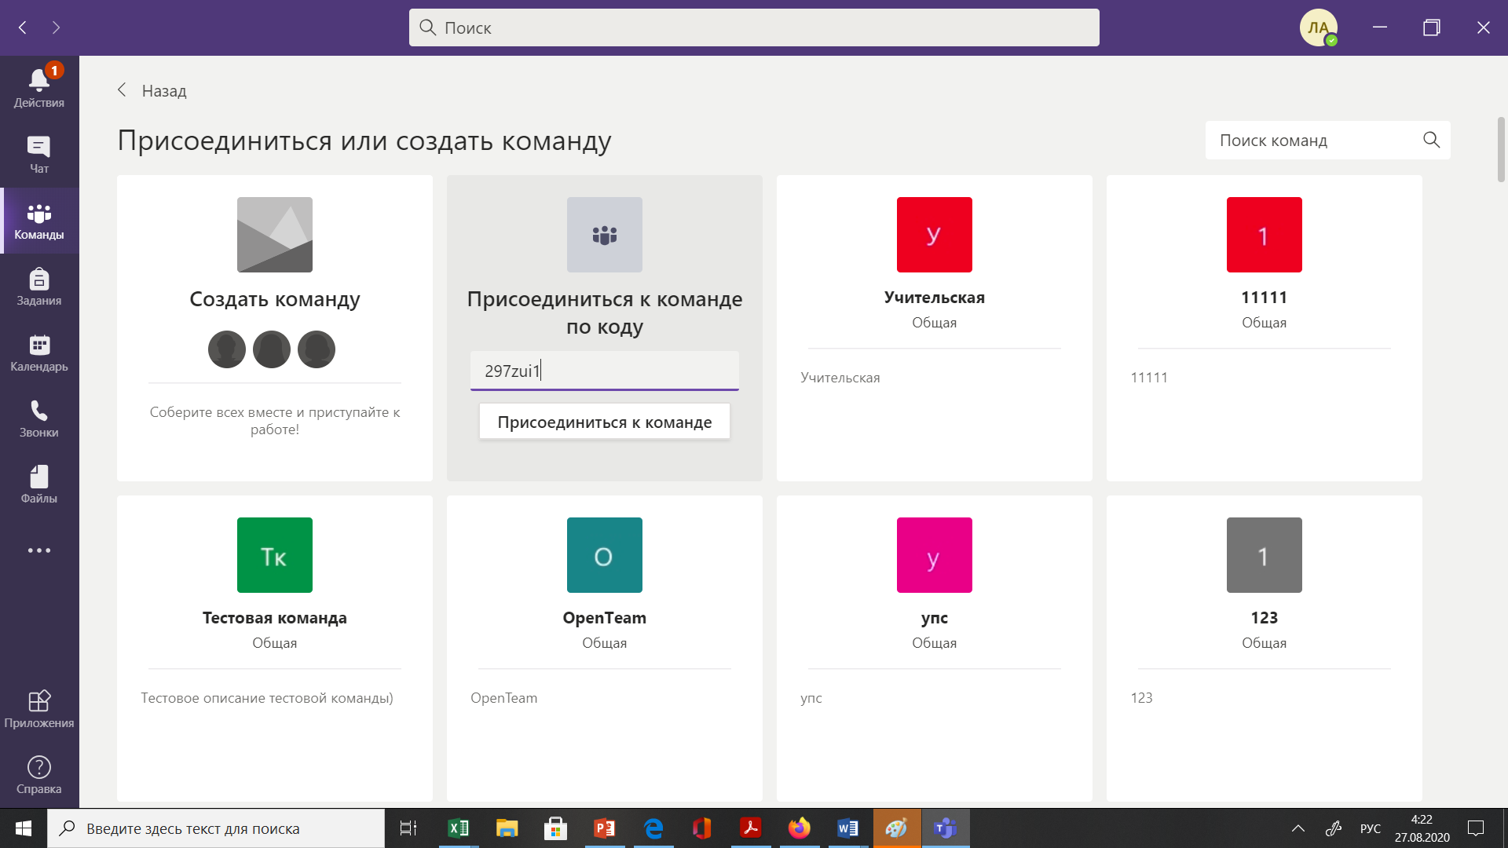
Присоединение студентов к команде по коду
Студент, получив письмо от представителя деканата:
Проверяет доступ к Office 365 и облачному сервису MS Teams по ссылке https://office365.urfu.ru/.
Если нет доступа к MS Teams, активирует Office 365.
Если активация прошла успешно, загружает приложение MS Teams на свой компьютер.
В левом вертикальном меню нажимает на иконку «Команды»
В открывшемся окне в правом верхнем углу кликает на кнопку «Присоединиться или создать команду».
Далее находит иконку «Присоединиться к команде по коду» и вводит код команды, присланный представителем деканата.
Он автоматически зачисляется в команду=академическую группу.

Slide 14
Формирование команд под дисциплину преподавателем
Преподаватель:
Выполняет вход в MS Teams.
Переходит на страницу «Команды».
В правом верхнем углу нажимает «Присоединиться или создать команду».
Кликает на «Создать команду».
Выбирает тип команды «Класс».
В окне «Создайте команду» вводит наименование своей дисциплины с указанием своей фамилии с инициалами в формате «Дисциплина_ФИО» и нажимает кнопку «Далее».
В окне «Добавление пользователей в команду» в поле «Поиск учащихся» набирает наименование академической группы, которая должна изучать его дисциплину «Добавить».
Добавляет следующую группу и т.д. По окончании формирования потока «Закрыть».
Снова переходит на страницу «Команды» и проверяет, что все группы добавлены.

Slide 15
Информационно-образовательная среда
ДЕКАНАТЫ
ПРЕПОДАВАТЕЛИ
Команды= академ. группы
Команды= дисциплины
Exam 1
Присоединение по наименованию группы
Код 3
Exam 2

Slide 16
Спасибо за внимание!
Ларионова Виола Анатольевна
Заместитель проректора по образовательным технологиям
+79122834667
v.a.larionova@urfu.ru

